Slide 1





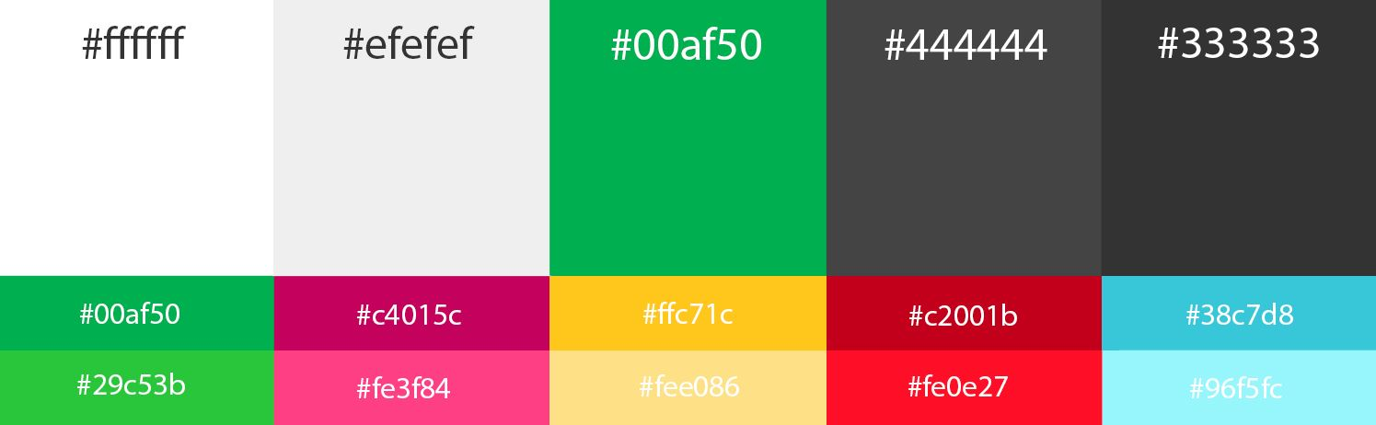
Maquettes : Charte
Identité Produit
Lexique Visuel Accessible
Iconographie (Sens)
Vue Web & Mobile

Slide 2
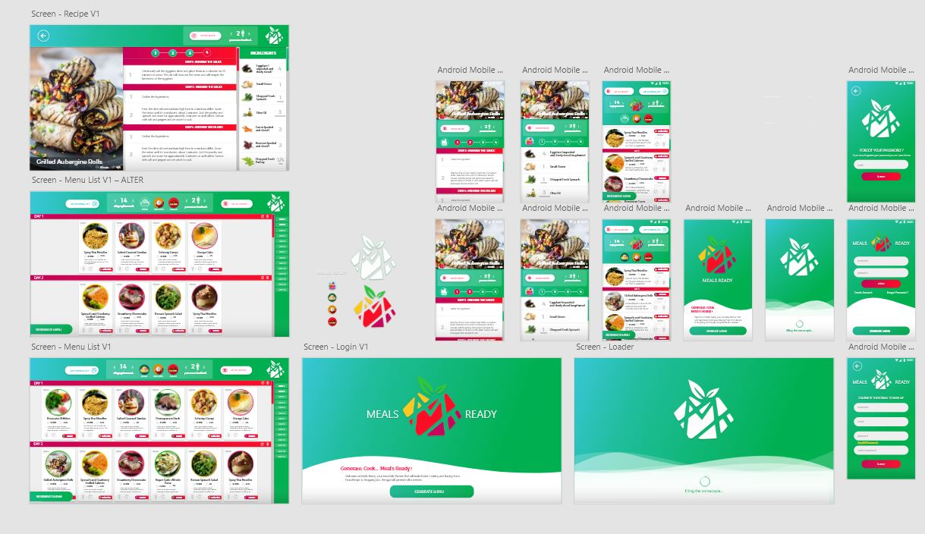

Slide 3
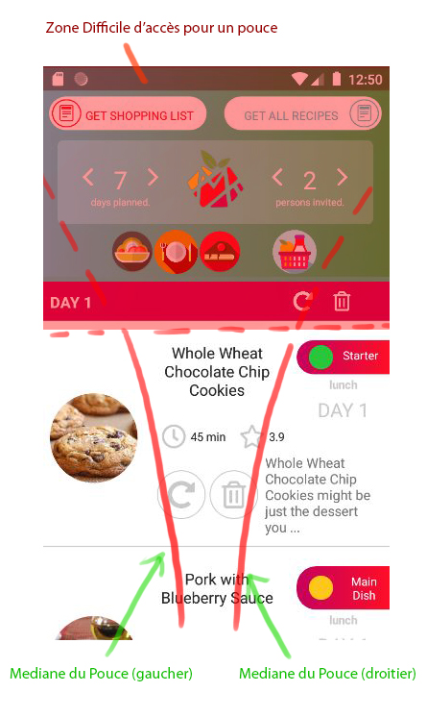
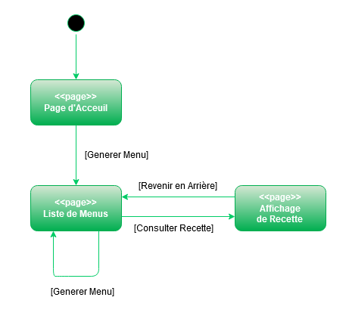
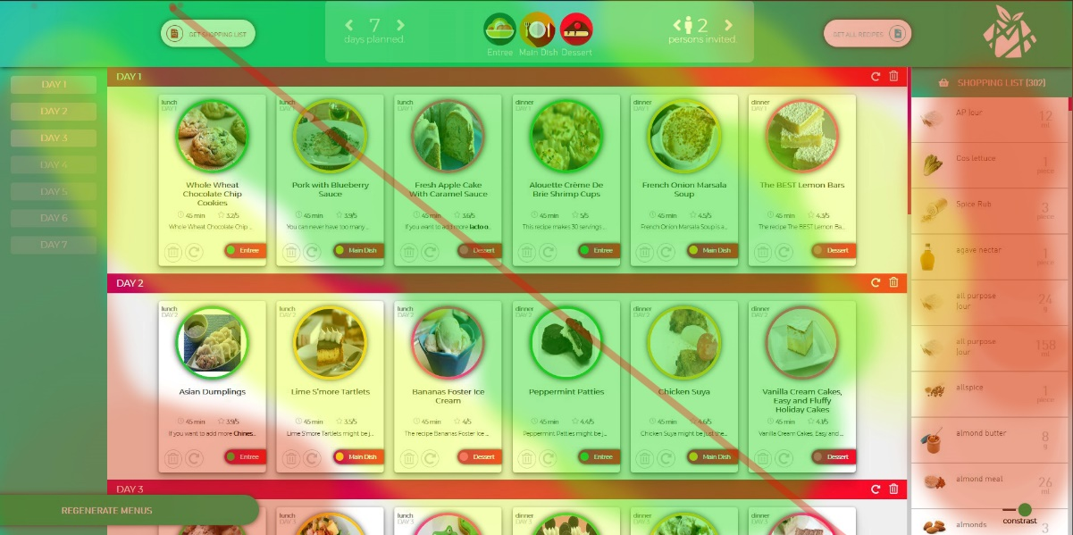
Maquettes : Ergonomie
Affordance : capacité d’un système a explicité sa fonction et son utilisation
Feedback : la réaction d’une interface à une action,
Limites : Bornage d’une navigation.
Cohérence et Pertinence : la cohésion et le cadrage de la variété de visuel différent.
Jargon : Choix des mots dans une interface.
Interruption Reactivité et Evolutivité de l’Interface.
Modularité : Interface disposant d’une Résolution minimum.

Slide 4
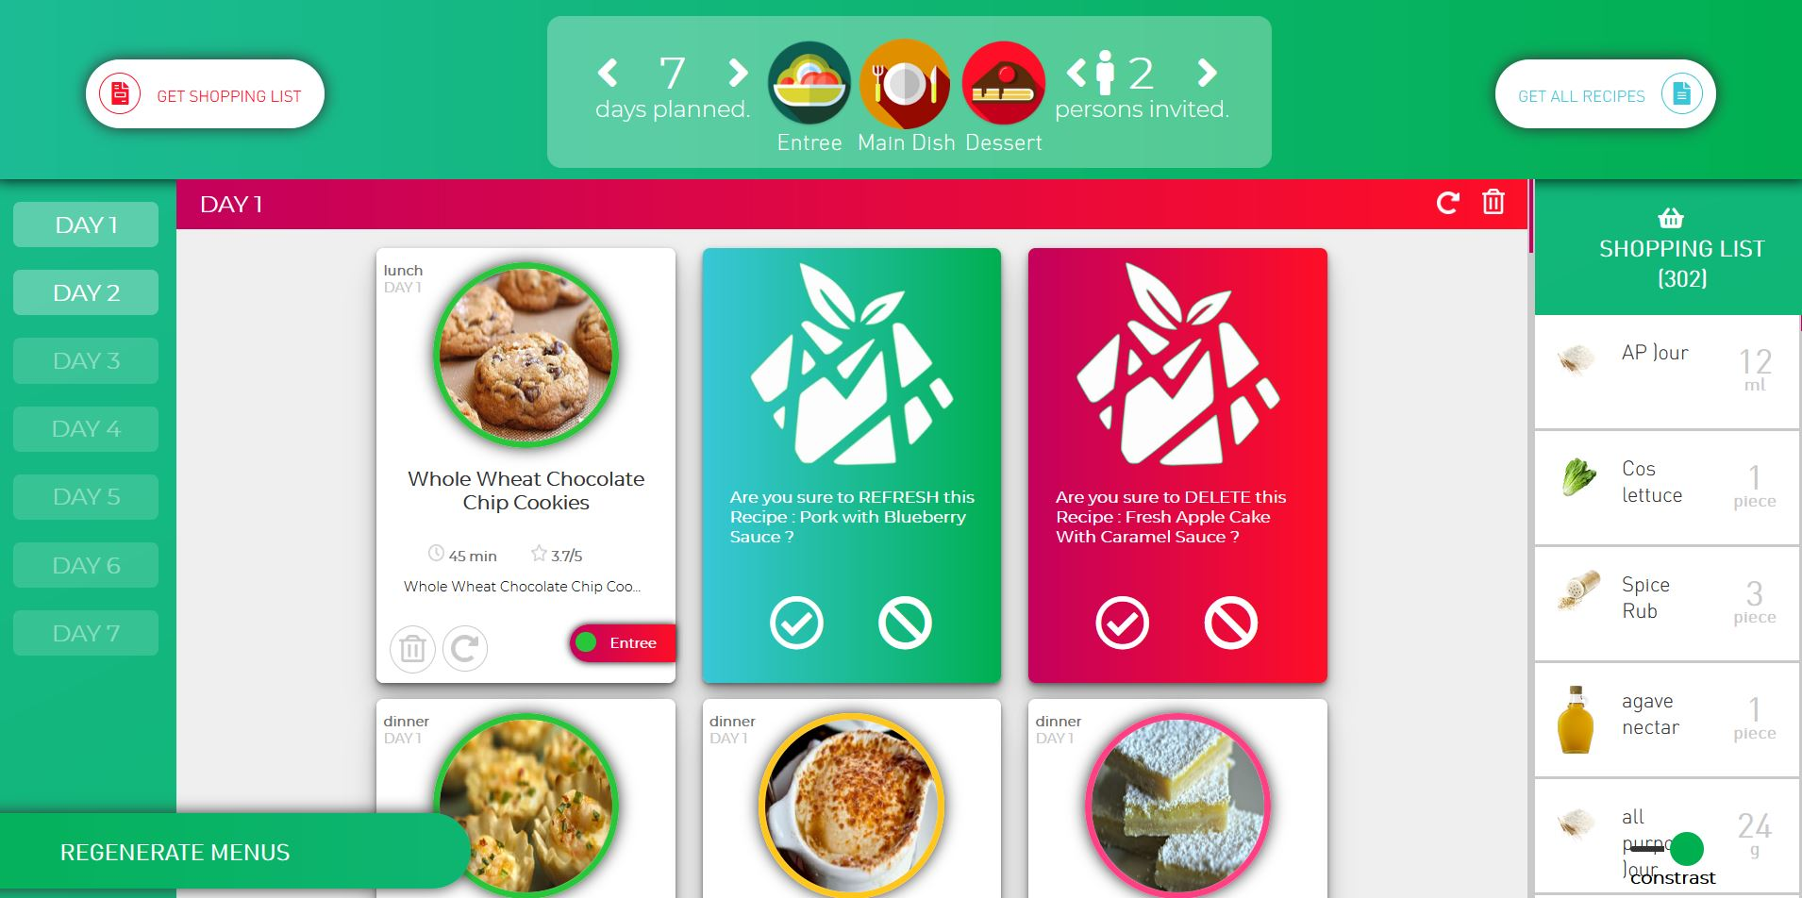
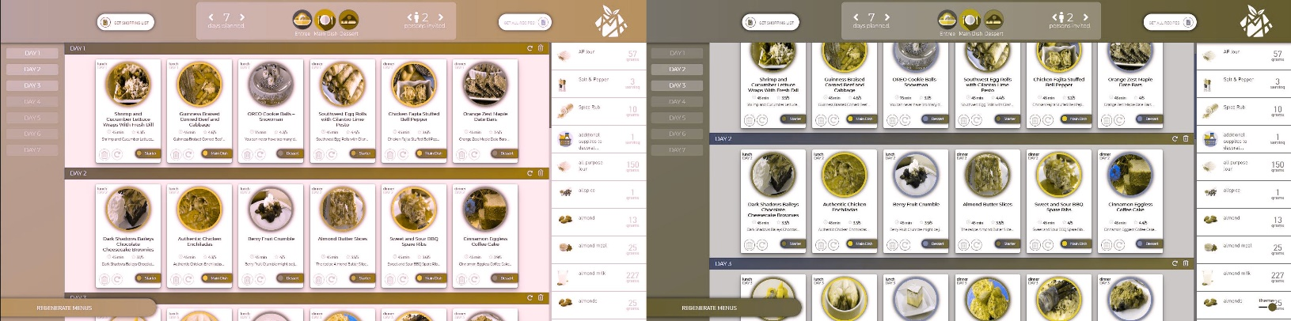
Maquettes : Accessibilité
Portabilité.
Malvoyance :
Simulation Malvoyance.
Sensibilité au Zoom.
LES SOLUTIONS ?

Slide 5


Front-end : Technologies et Attendu
L’attendu :
Conforme aux Exigeances Fonctionnelles et Non-Fonctionnelles de la V.1
Proche de la Conception Initiale
Performer des recalculs à la volée pour une haute Réactivité.
Responsive.
Mobile & Web.
Auto-Suffisant (Caching)
Ergonomique

Slide 6
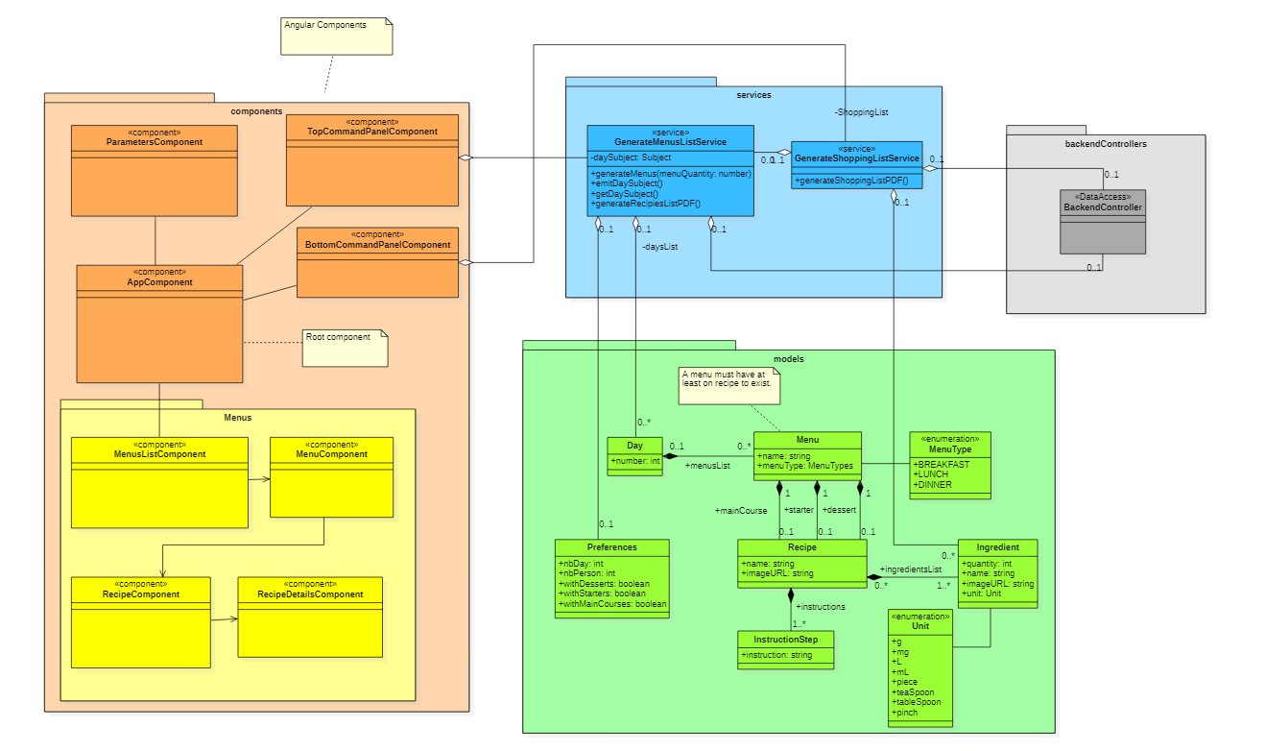
Front-end : l’Architecture

Slide 7
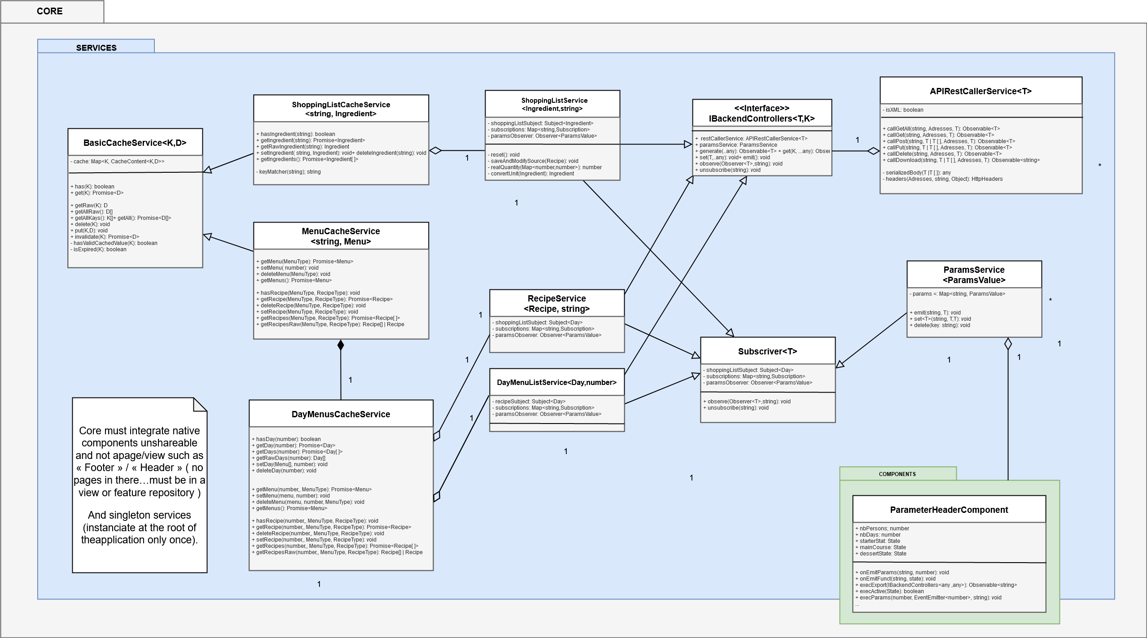
Front-end : les services (révision)

Slide 8
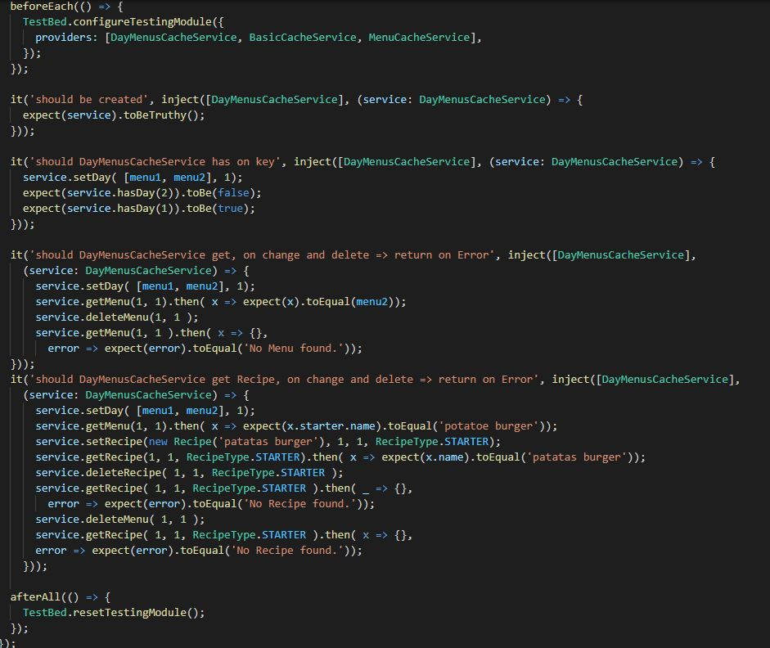
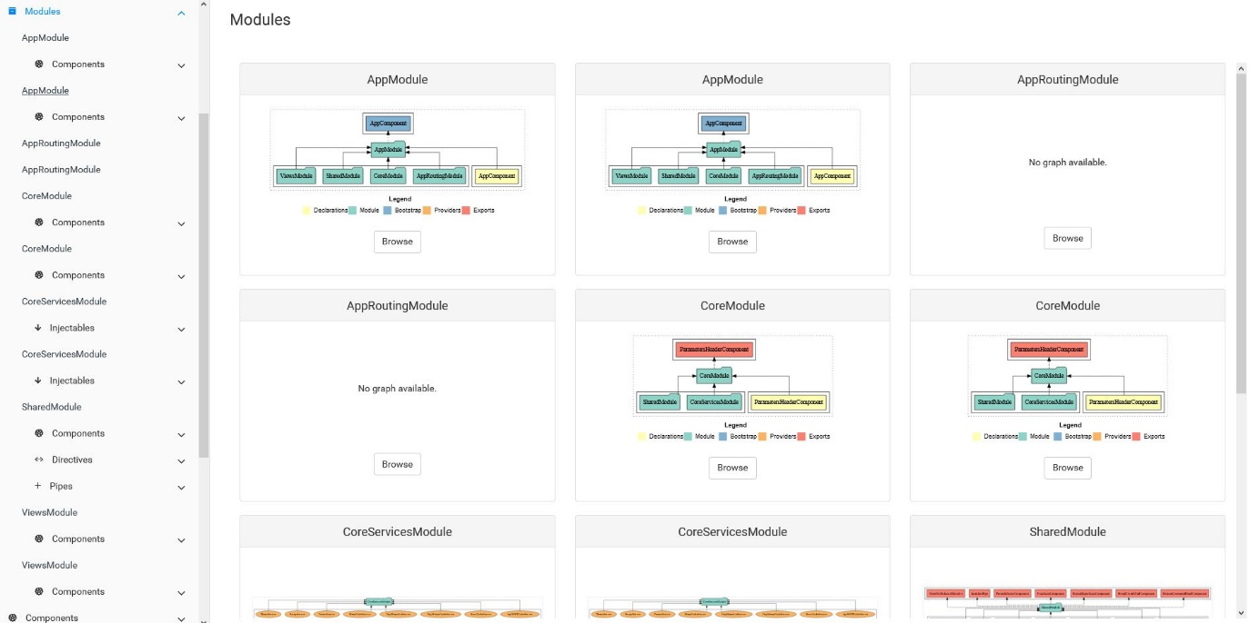
Front-end : les Tests & Documentations
Jasmine Karma
Compodoc

Slide 9
Conclusion
FEEDBACK DE L’EXPERIENCE

Slide 10
Conclusion
POUR LA SUITE ?

